Slide 1






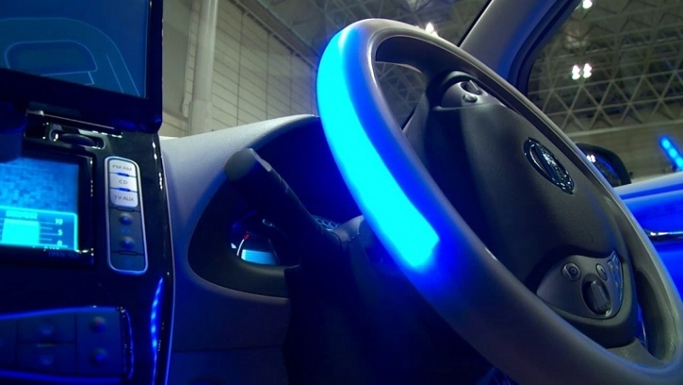
Υλοποίηση της Στρατηγικής της Έξυπνης Εξειδίκευσης
Δρ. Αγνή Σπηλιώτη
Δ/νση Σχεδιασμού & Προγραμματισμού Πολιτικών & Δράσεων Έρευνας & Καινοτομίας

Slide 2
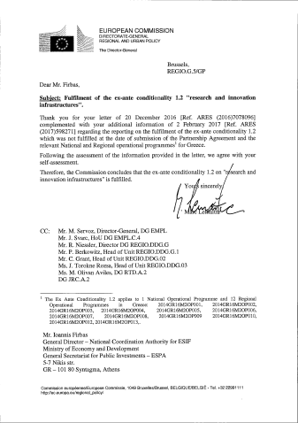
Επενδυτική προτεραιότητα 1α
Εκπλήρωση της αιρεσιμότητας 1.2:
“The existence of a multi-annual plan for budgeting and prioritization of investments”
με την έκδοση από την ΓΓΕΤ του Ενδεικτικού Πολυετούς Σχεδίου Χρηματοδότησης των Ε.Υ.
την παροχή συμπληρωματικών στοιχείων επί της αξιολόγησης των 20 προτάσεων του Α’ Κύκλου
και την από 21/2/2017 επιστολή της Ε. Επιτροπής

Slide 3
Εξέλιξη της υλοποίησης των δράσεων επενδυτικής προτεραιότητας 1α
Τίτλος Δράσης | Επενδυτική Προτεραιότητα | Εξειδίκευση (Δ.Δ €) | Προκήρυξη (Δ.Δ €) | Εντάξεις (Δ.Δ €)
Ενίσχυση Ερευνητικών Υποδομών Εθνικής Εμβέλειας (Α' Κύκλος) | 1α | 73.000.000 | 73.000.000 | 71.708.144
Ενίσχυση Ερευνητικών Υποδομών Εθνικής Εμβέλειας (Β' Κύκλος-Πρόσκληση εκδήλωσης ενδιαφέροντος) | 1α | 20.000.000 | 20.000.000
Δράση Στρατηγικής Ανάπτυξης Ερευνητικών Φορέων | 1α | 31.860.000 | 31.860.000 | 30.324.368
Χρηματοδότηση ERC Grant Schemes | 1α | 10.000.000
 | 1α Άθροισμα | 134.860.000 | 124.860.000 | 102.032.512

Slide 4
Ε.Υ. - Α' Φάση – Π/Υ ανά Περιφέρεια

Slide 5
Επενδυτική προτεραιότητα 1α

Slide 6
Εξέλιξη της υλοποίησης των δράσεων της
Επενδυτικής προτεραιότητας 1β (1/2)
Τίτλος Δράσης | Στάδιο Υλοποίησης Νοέμβρης 2017 | Εξειδίκευση (Δ.Δ €) | Προκήρυξη (Δ.Δ €) | Εντάξεις (Δ.Δ €)
Δράση για την προαγωγή επιχειρηματικών επενδύσεων στην Έρευνα και Καινοτομία | Προσωρινός κατάλογος δικαιούχων | 410.000.000 | 256.000.000 +20%= 307.200.000 | 287.437.769
Καινοτομικά clusters | Διαμόρφωση Αναλυτικής πρόσκλησης | 24.000.000 | 1^{ο} 3-μηνο 2018
Τεχνοβλαστοί (Spin off/Spin out/Start-ups) | Διαμόρφωση Αναλυτικής πρόσκλησης | 35.000.000 | 2^{ο} 3-μηνο 2018
Διμερείς Ε&Τ Συνεργασίες (Δράσεις για την Ευρωπαϊκή και Διεθνή δικτύωση των ερευνητικών ομάδων) | Προσωρινός κατάλογος δικαιούχων (Γερμανία – Ρωσία) | 50.000.000 | 15.500.000 | 9.870.649
ERANETs | Αποφάσεις ένταξης | 25.000.000 | 4.500.000 | 3.099.921
Αξιοποίηση Ακαδημαϊκού και Ερευνητικού Αποτελέσματος» (ΤΤΟs) | Προς έγκριση από Ε.Π (15.000.000€)

Slide 7
Εξέλιξη της υλοποίησης των δράσεων της
Επενδυτικής προτεραιότητας 1β (2/2)
Τίτλος Δράσης | Στάδιο Υλοποίησης Νοέμβρης 2017 | Εξειδίκευση (Δ.Δ €) | Προκήρυξη (Δ.Δ €) | Εντάξεις (Δ.Δ €)
Χρηματοδότηση επιχειρήσεων που έχουν λάβει Seal of Excellence | Διαμόρφωση Αναλυτικής πρόσκλησης | 50.000.000 | 1^{ο} 3-μηνο 2018
Ειδικές δράσεις στους τομείς των Υδατοκαλλιεργειών, Βιομηχανικών Υλικών και Πολιτισμού | Ανοιχτή πρόσκληση | 24.250.000 | 24.250.000
Κέντρα Ικανότητας | Διαμόρφωση Αναλυτικής πρόσκλησης | 30.000.000 | 2^{ο} 3-μηνο 2018
Εγκατάσταση Μηχανισμού Παρακολούθησης της υλοποίησης της RIS3 - Συλλογή & επεξεργασία δεικτών |  | 4.425.000 | 4.425.000 | 4.425.000
 | 1β Άθροισμα | 652.675.000 | 355.875.000 | 7.524.921 304.833.339
 | Γενικό Άθροισμα | 787.535.000 | 480.735.000 | 109.557.433 406.865.851

Slide 8
Ερευνώ – Δημιουργώ – Καινοτομώ
Ενιαία Δράση Κρατικών Ενισχύσεων
Προκήρυξη Α΄ Κύκλου
Υποβολές: 2.426 προτάσεις
Προϋπολογισμός: 1,64 δις €
Αιτούμενη δημόσια δαπάνη: 1,39 δις €
Αποτελέσματα:
Προσωρινός κατάλογος δικαιούχων
Εγκεκριμένη δδ:
286, 438 εκ. €
Αξιολόγηση:
Ολοκληρώθηκε
Καταληκτική ημερομηνία:
17 Ιουνίου 2017

Slide 9
Υποβληθείσες προτάσεις ανά τομέα στο «Ερευνώ - Δημιουργώ - Καινοτομώ»

Slide 10
Ερευνώ – Δημιουργώ – Καινοτομώ
Γ΄ τροποποίηση πρόσκλησης
Αύξηση δημόσιας δαπάνης
από 280 σε 410 εκ. €
Εμπροσθοβαρής κατανομή:
Α΄ Κύκλος: από 126 σε 256 εκ. € + 20%
Β΄ Κύκλος: 84 εκ. €
Γ΄ Κύκλος: 70 εκ. €

Slide 11
Υποβληθείσες προτάσεις ανά Περιφέρεια στο «Ερευνώ - Δημιουργώ - Καινοτομώ»

Slide 12
Εγκεκριμένες προτάσεις (δδ) ανά Περιφέρεια στο «Ερευνώ – Δημιουργώ –Καινοτομώ»

Slide 13
Ειδικές Δράσεις σε επιλεγμένους τομείς
Ανοιχτή Καινοτομία στον Πολιτισμό 13 εκ. €
Υδατοκαλλιέργεια
5,25 εκ. €
Βιομηχανικά Υλικά
6 εκ. €
Προκηρύχθηκαν. Υποβολή ΠΣΚΕ: 15/11/17 - 15/12/17

Slide 14
Διμερείς Συνεργασίες
Υποβληθείσες προτάσεις – Αιτούμενη Δ.Δ.
Δράση | Αρ. προτάσεων | Διαθέσιμη Δ.Δ (€)
Διμερής Ε&Τ Συνεργασία Ελλάδας – Γερμανίας | 213 | 9.000.000
Διμερής Ε&Τ Συνεργασία Ελλάδας – Ισραήλ | 29 | 4.500.000
Διμερής Ε&Τ Συνεργασία Ελλάδας – Ρωσία | 24 | 2.000.000

Slide 15
Διμερείς Συνεργασίες
Εγκεκριμένες προτάσεις - Δ.Δ.
Δράση | Αρ. προτάσεων | Διαθέσιμη Δ.Δ (€)
Διμερής Ε&Τ Συνεργασία Ελλάδας – Γερμανίας | 25 | 8.154.191
Διμερής Ε&Τ Συνεργασία Ελλάδας – Ρωσία | 4 | 1.716.457

Slide 16
Υποβολή & Ένταξη ERANets
ERANETs – 32 προτάσεις

Slide 17

Mηχανισμός Παρακολούθησης RIS3
Παρακολούθηση της προόδου της RIS3 (monitoring).
Συλλογή και επεξεργασία δεικτών για την παρακολούθηση της RIS3 σε εθνικό και ευρωπαϊκό επίπεδο.
Έρευνες πεδίου και έκδοση περιοδικών εκθέσεων.
Άξονας προτεραιότητας:01, 01Σ / Επενδυτική προτεραιότητα1β
Ειδικός Στόχος: 1.1
Δημόσια Δαπάνη: 4,425 εκ. €

Slide 18
Μητρώο Πιστοποιημένων Αξιολογητών
Σχεδιασμός Δράσεων - Προκήρυξη
Υποβολή προτάσεων
Αξιολόγηση και επιλογή των προτάσεων
Υλοποίηση και χρηματοδότηση των έργων
Παρακολούθηση - Παραλαβή
2659 3500 Πιστοποιημένοι Αξιολογητές
4800 5200 εγγραφές

Slide 19
3^{ος} Κύκλος Επιχειρηματικής Ανακάλυψης, Ενεργοποίηση Πλατφορμών Καινοτομίας (1)
Συνεδρίαση Συντονιστών: 23 Ιουνίου 2017
Περιβάλλον/ Αγροδιατροφή:
Κοινή συνεδρίαση Συμβουλευτικών Επιτροπών : 11/07/2017 (PRIMA)
Αγροδιατροφή:6/11/2017
Περιβάλλον:22/11/2017
ΤΠΕ: 23/11/2017
ΠΤΔΒ:24/11/2017
Υγεία: 30/11/2017
Ενέργεια:5/12/2017

Slide 20
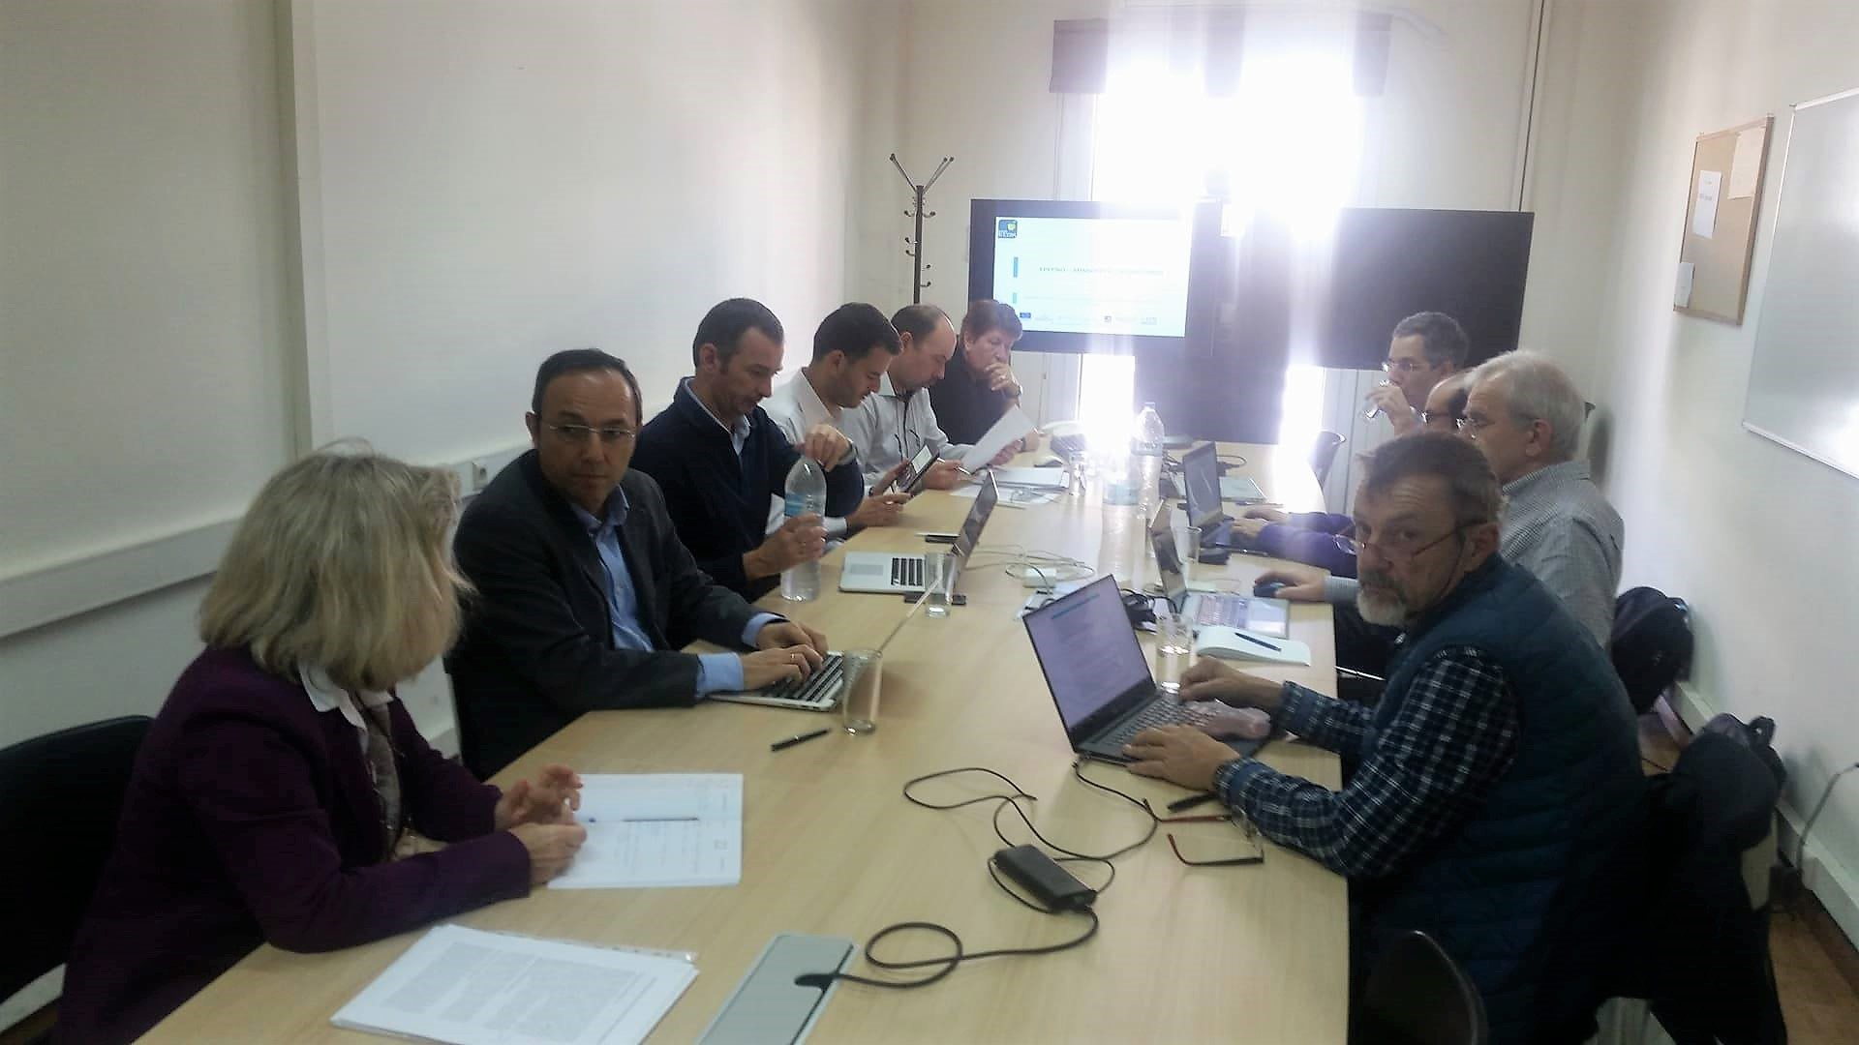
3^{η} συνεδρίαση Συμβουλευτικής Επιτροπής ΤΠΕ – 23/11/2017

Slide 21
3^{ος} Κύκλος Επιχειρηματικής Ανακάλυψης, Ενεργοποίηση Πλατφορμών Καινοτομίας (2)
Ερευνώ – Δημιουργώ – Καινοτομώ: Παρακολούθηση Υλοποίησης
Αναδυόμενες τεχνολογίες: προκλήσεις / ευκαιρίες για την Ελλάδα
Νέες προκηρύξεις (Competence Centers, Clusters, Spin offs): διαβούλευση
Ειδικά θέματα: Εθνικό Πρόγραμμα PRIMA
Ιούνιος – Δεκέμβριος 2018

Slide 22



Πληροφορίες
      www.gsrt.gr
      www.eyde-etak.gr
      www.espa.gr
      www.antagonistikotita.gr/epanek/
      erevna.minedu.gov.gr/
Δρ. Αγνή Σπηλιώτη
Προϊσταμένη Δ/νσης Σχεδιασμού & Προγραμματισμού
Πολιτικών & Δράσεων ΕΤΑΚ
ΓΓΕΤ
aspi [at] gsrt.gr

